Slide 1

Komputer Dalam Perbankan
Anggota Kelompok :
Bobby Pratama
Aditya Briananto
Aldy Martenes
Reanta Indra Putra Pratama

Slide 2
DAFTAR ISI
Pengantar Perbankan
Sasaran TI Perbankan
Fungi TI Perbankan
Implementasi TI Perbankan
Disasters Recovery Systems
Security Systems
Model TI Perbankan
Kesimpulan

Slide 3
Pengantar Perbankan
BOBBY PRATAMA
2012730037

Slide 4
Definisi Perbankan
Undang-Undang nomor 7 tahun 1992 Bab I Ketentuan Umum Pasal 1
Undang-Undang nomor 10 tahun 1998 Bab I Ketentuan Umum Pasal 1
badan usaha yang menghimpun dana dari masyarakat dalam bentuk simpanan, dan menyalurkannya kepada masyarakat dalam rangka meningkatkan taraf hidup rakyat banyak

Slide 5
Jenis Bank
Undang-Undang no 10 tahun 1998 Bab III Bagian Pertama Pasal 5
Bank Umum
Bank Perkreditan Rakyat

Slide 6
Bank Umum
Definisi
(UU no 7 tahun 1992) | (UU no 10 tahun 1998)
Bank yang dapat memberikan jasa dalam lalu lintas pembayaran. | Bank yang melaksanakan kegiatan usaha secara konvensional dan atau berdasarkan Prinsip Syariah yang dalam kegiatannya memberikan jasa dalam lalu lintas pembayaran.

Slide 7
Bank Umum
Keistimewaan Bank Umum
Tabungan dapat diambil dengan cek
Menciptakan daya beli
Memberi pinjaman jangka pendek

Slide 8
Bank Umum
Usaha dan larangan terhadap Bank Umum
Usaha | Larangan
Memberi dan menerima pinjaman dari perusahaan lain atau masyarakat | Melakukan penyertaan modal
Menerima titipan barang-barang berharga | Melakukan usaha perasuransian
Melakukan kegiatan valuta asing | Melakukan usaha lain di luar kegiatan usaha yang dapat dilakukan bank umum
Mendirikan anak perusahaan yang melakukan usaha asuransi | Melakukan usaha asuransi
Melakukan giro dan inkaso antarbank
Melayani jasa pengiriman uang (transfer) antar bank

Slide 9
Bank Perkreditan Rakyat
Definisi
UU no 7 tahun 1992 | UU no 10 tahun 1998
Bank yang menerima simpanan hanya dalam bentuk deposito berjangka, tabungan, dan/atau bentuk lainnya yang dipersamakan dengan itu | Bank yang melaksanakan kegiatan usaha secara konvensional atau berdasarkan Prinsip Syariah yang dalam kegiatannya tidak memberikan jasa dalam lalu lintas pembayaran

Slide 10
Bank Perkreditan Rakyat
Usaha dan larangan terhadap Bank Perkreditan Rakyat
Usaha | Larangan
menghimpun dana dalam bentuk simpanan berupa deposito berjangka, tabungan, dan/atau bentuk lainnya yang dipersamakan dengan itu | menerima simpanan berupa giro dan ikut serta dalam lalu lintas pembayaran
memberikan kredit | melakukan kegiatan usaha dalam valuta asing
pembiayaan dan penempatan dana berdasarkan Prinsip Syariah | melakukan penyertaan modal
menempatkan dana dalam bentuk Sertifikat Bank Indonesia (SBI), deposito berjangka, sertifikat deposito, dan/atau tabungan pada bank lain | melakukan usaha perasuransian
 | melakukan usaha lain di luar kegiatan usaha

Slide 11
Bentuk Simpanan
Giro
Deposito Berjangka
Sertifikat Deposito
Tabungan
Surat Berharga
Kredit

Slide 12
Giro
simpanan yang penarikannya dapat dilakukan setiap saat dengan menggunakan cek, bilyet giro, sarana perintah pembayaran lainnya, atau dengan pemindahbukuan

Slide 13
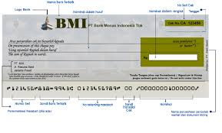

Slide 14
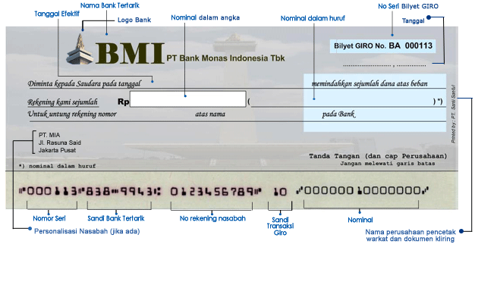

Slide 15
Deposito
Simpanan yang penarikannya hanya dapat dilakukan pada waktu tertentu berdasarkan perjanjian Nasabah Penyimpan dengan bank

Slide 16
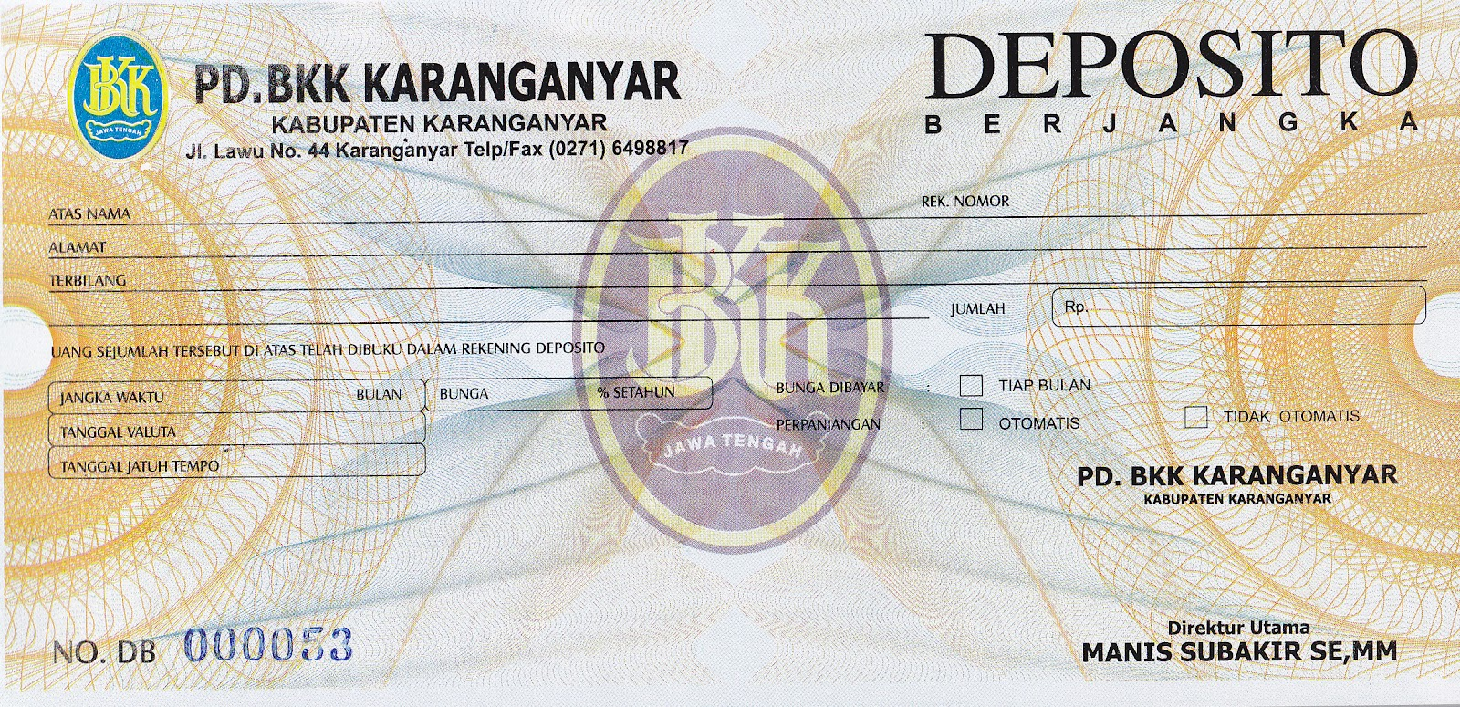

Slide 17
Sertifikat Deposito
Simpanan dalam bentuk deposito yang sertifikat bukti penyimpanannya dapat dipindah tangankan

Slide 18
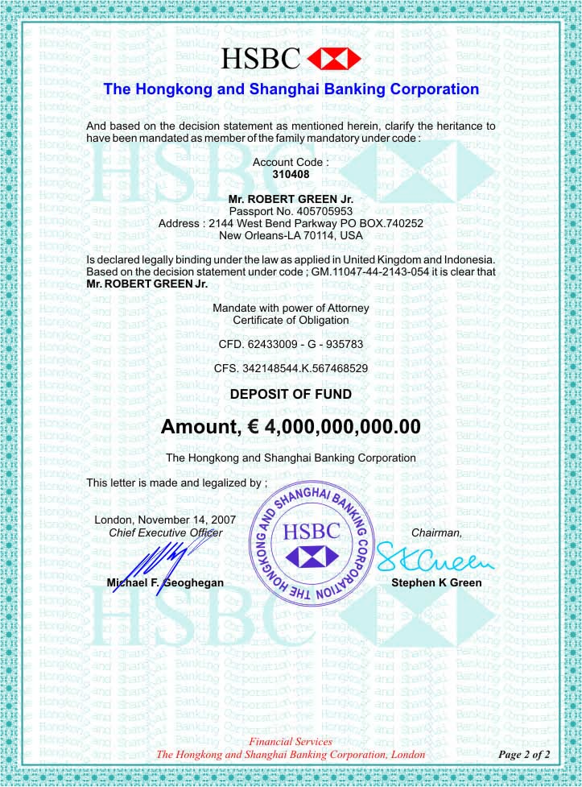

Slide 19
Tabungan
Simpanan yang penarikannya hanya dapat dilakukan menurut syarat tertentu yang disepakati, tetapi tidak dapat ditarik dengan cek, bilyet giro, dan atau alat lainnya yang dipersamakan dengan itu

Slide 20
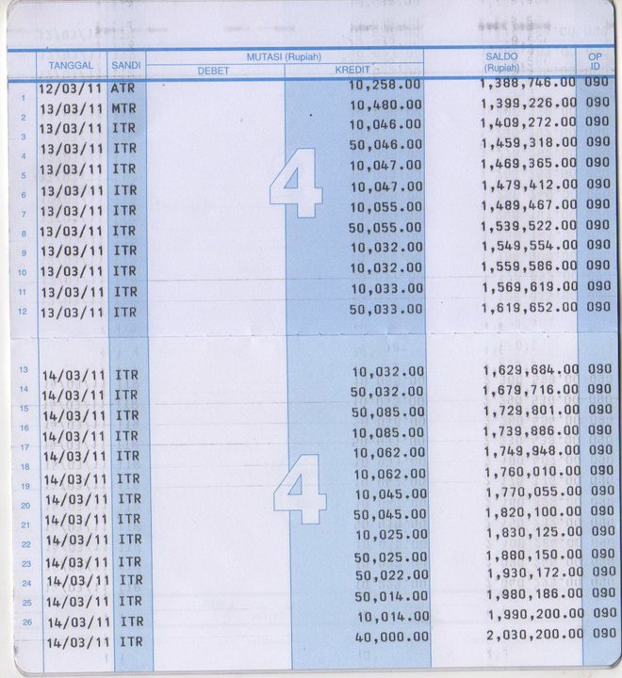

Slide 21
Surat Berharga
Surat pengakuan utang, wesel, saham, obligasi, sekuritas kredit, atau setiap derivatifnya, atau kepentingan lain, atau suatu kewajiban dari penerbit, dalam bentuk yang lazim diperdagangkan dalam pasar modal dan pasar uang

Slide 22
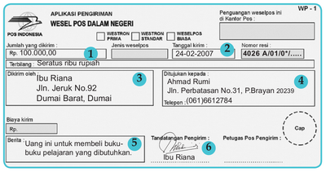

Slide 23
Kredit
Penyediaan uang atau tagihan yang dapat dipersamakan dengan itu, berdasarkan persetujuan atau kesepakatan pinjam-meminjam antara bank dengan pihak lain yang mewajibkan pihak peminjam untuk melunasi utangnya setelah jangka waktu tertentu dengan pemberian bunga

Slide 24
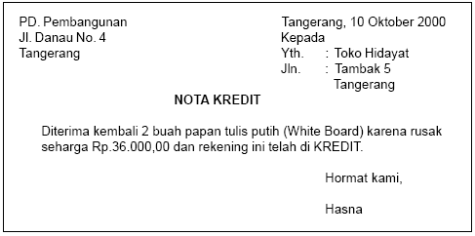

Slide 25
Sasaran TI Perbankan
Mewujudkan kepuasan nasabah
Meningkatkan persaingan produk dan jasa bank
Mengotomatiskan proses internal bank
Mewujudkan keamanan (security) proses transaksi bank

Slide 26
FUNGSI TI PERBANKAN
Reanta indra putra pratama
2011730079

Slide 27
Fungsi TI Perbankan
Sebagai penghimpun, penyalur dan pelayan jasa dalam lalu lintas pembayaran dan peredaran uang di masyarakat yang bertujuan menunjang pelaksanaan pembangunan nasional, dalam rangka meningkatkan pemerataan, pertumbuhan ekonomi dan stabilitas nasional ke arah peningkatan kesejahteran rakyat banyak.
Notes:
Semakin majunya teknologi di dunia transaksi perbankanpun mulai menggunakan teknologi berbasis komputer untuk mempermudah transaksi dengan nasabah. yang tadinya melayani nasabah dengan harus bertemu / nasabah datang ke cabang-cabang bank yang disediakan oleh bank yang dia gunakan untuk menabung/infertasi menjadi lebih mudah karena bank mulai mengunakan teknologi berbasis komputer dan sekarang sudah bisa mengakses lewat internet bahkan dengan mobile “HP” dengan SMS sudah banyak diterapkan bank.
Dalam dunia perbankan, perkembangan teknologi informasi membuat para perusahaan mengubah strategi bisnis dengan menempatkan teknologi sebagai unsur utama dalam proses inovasi produk dan jasa seperti :

Slide 28
Fungsi TI Perbankan
Transaksi
Berupa transfer uang via mobile maupun via teller
Auto Teller Machine (ATM)
Pengambilan uang secara cash yang berfungsi selama 24 jam
Database
Penggunaan database di bank-bank
Sinkronisasi
Sinkronisasi data-data pada kantor cabang dengan kantor pusat bank

Slide 29
Fungsi TI Perbankan
Pusat data
suatu fasilitas yang digunakan untuk menempatkan sistem komputer dan komponen-komponen terkaitnya, seperti sistem telekomunikasi dan penyimpanan data.
Contoh :
customer profile
Transaksi
Historical
multimedia (gambar, video, audio)
produk (pinjaman, deposito, tabungan, giro)
business risk (daftar hitam BI, walking client, market risk, operation risk)
log (access, device, user)

Slide 30
Fungsi TI Perbankan
Pusat Aplikasi
Aplikasi Core Bussiness
Delivery Channel (ATM, EDC, Internet, SMS, Cash Management)
Electronic Payment System (Credit card)

Slide 31
Fungsi TI Perbankan
Penyedia Informasi
Sistem informasi manajemen (SIM)
meliputi pemanfaatan manusia, dokumen, teknologi, dan prosedur oleh akuntansi manajemen untuk memecahkan masalah bisnis seperti biaya produk, layanan, atau suatu strategi bisnis.
Sistem pendukung keputusan (DSS)
bagian dari sistem informasi berbasis komputer (termasuk sistem berbasis pengetahuan (manajemen pengetahuan) yang dipakai untuk mendukung pengambilan keputusan dalam suatu organisasi atau perusahaan.
Executive Information System (EIS)
Ini menyediakan akses mudah ke informasi internal dan eksternal yang relevan dengan tujuan organisasi.

Slide 32
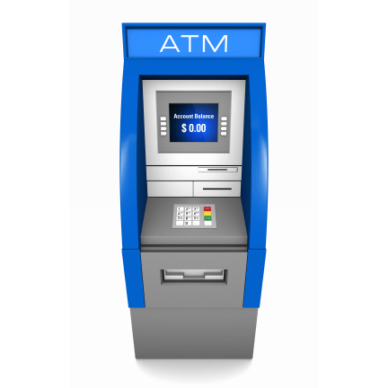
Implementasi TI Perbankan
ATM (Automated Teller Machine)
sebuah alat elektronik yang mengijinkan nasabah bank untuk mengambil uang dan mengecek rekening tabungan mereka tanpa perlu dilayani oleh seorang "teller" manusia.

Slide 33
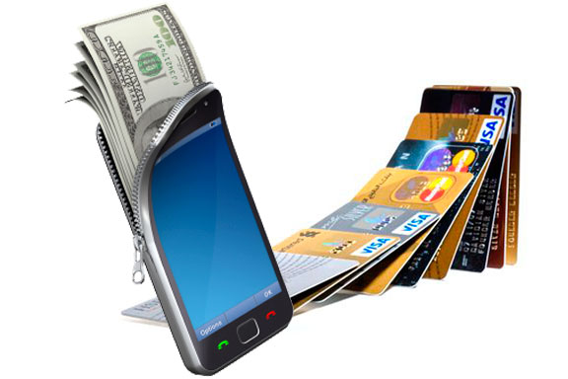
Implementasi TI Perbankan
Mobile Banking
sistem yang memungkinkan pelanggan dari lembaga keuangan untuk melakukan sejumlah transaksi keuangan melalui perangkat mobile seperti ponsel atau tablet.
layanan perbankan yang dapat diakses langsung melalui telepon seluler GSM dengan menggunakan SMS
Jenis transaksi :
Transfer dana
Informasi saldo
Mutasi rekening
Informasi nilai tukar
Pembayaran (kartu kredit, rekening listrik, rekening telepon, asuransi)
Pembelian (pulsa isi ulang, saham)

Slide 34
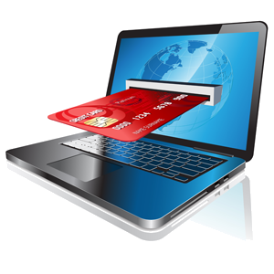
Implementasi TI Perbankan
Online Banking / e - Banking
melakukan transaksi, pembayaran, dan transaksi lainnya melalui internet dengan website milik bank yang dilengkapi sistem keamanan
Aplikasi teknologi informasi dalam internet banking akan meningkatkan efisiensi, efektifitas, dan produktifitas sekaligus meningkatkan pendapatan melalui sistem penjualan yang jauh lebih efektif daripada bank konvensional
Jenis transaksi :
Transfer dana
Informasi saldo
Mutasi rekening
Informasi nilai tukar
Pembayaran tagihan (kartu kredit, rekening listrik, rekening telepon, rekening listrik, asuransi)
Pembelian (pulsa isi ulang, saham)

Slide 35
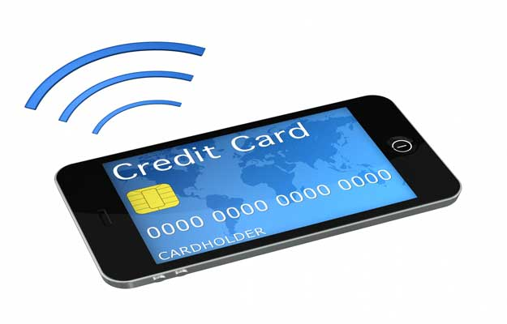
Implementasi TI Perbankan
Telephone Banking
layanan yang disediakan oleh bank atau lembaga keuangan lainnya, yang memungkinkan pelanggan untuk melakukan transaksi keuangan melalui telepon, tanpa perlu mengunjungi cabang bank atau automated teller machine.

Slide 36
Implementasi TI Perbankan
Electronic Payment Gateway: PLN, Telkom
Cash Management: universitas, perusahaan
Self Initiative Transaction: card, fingerprint
Sharing Network dengan Prime Customer (pemberian fasilitas jaringan untuk prime customer)

Slide 37
Disaster Recovery System
Aditya briananto
2011730001

Slide 38
Disaster Recovery System
Pengertian : kemampuan infrastruktur untuk melakukan kembali operasi secepatnya pada saat terjadi gangguan yang signifikan seperti bencana besar yang tidak dapat diduga sebelumnya
Fungsi : Meminimalisasi kerugian finansial dan nonfinansial dalam meghadapi kekacauan bisnis atau bencana

Slide 39
Disaster Recovery System
Ketentuan peraturan mengenai Disaster Recovery System : PERATURAN BANK INDONESIA NOMOR : 9/15/PBI/2007 TENTANG PENERAPAN MANAJEMEN RISIKO DALAM PENGGUNAAN TEKNOLOGI INFORMASI OLEH BANK UMUM

Slide 40
Disaster Recovery System
Contoh yang dikerjakan :
Menyediakan layanan bisnis secara realtime selama 24 jam sehari, dan 7 hari seminggu
Duplikasi komponen TI di lokasi yang berbeda:
database server power supply
application server
network
link Communication
power supply

Slide 41
Security System
Lingkup Sistem Keamanan :
authentication, privilege user dalam mengakses infrastruktur
confidentiality, data atau transaksi yang terjadi tidak dapat diubah sebelum sampai ke tujuan akhir dari transaksi (database) atau transaksi gagal sama sekali
data integrity, perubahan data secara sepihak (ilegal) akan mengakibatkan keutuhan data terganggu
availability, infrastruktur selalu tersedia
non-repudiation, pengguna sebagai pelaku transaksi tidak dapat menyangkal terhadap aktivitas yang dilakukan.

Slide 42
Security System
Solusi meningkatkan Keamanan Transaksi Perbankan :
Untuk Pihak Bank
Untuk Pihak Nasabah

Slide 43
Model TI Perbankan
aldy martens
2011730063

Slide 44
Model TI Perbankan
Model Arsitektur Teknologi Informasi dan Security
Model Arsitektur Aplikasi

Slide 45
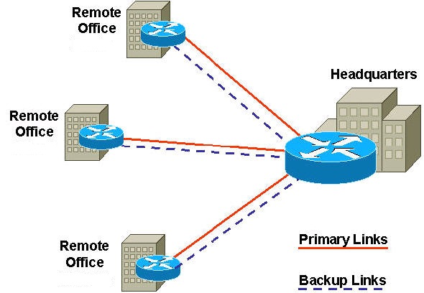
Model Arsitektur Teknologi Informasi dan Security

Slide 46
Model Arsitektur Teknologi Informasi dan Security
Headquarters, sebagai pusat operasi Teknologi Informasi
Remote Site, yaitu pihak-pihak yang berhubungan dengan Headquarter (Cabang, ATM, dsb)

Slide 47
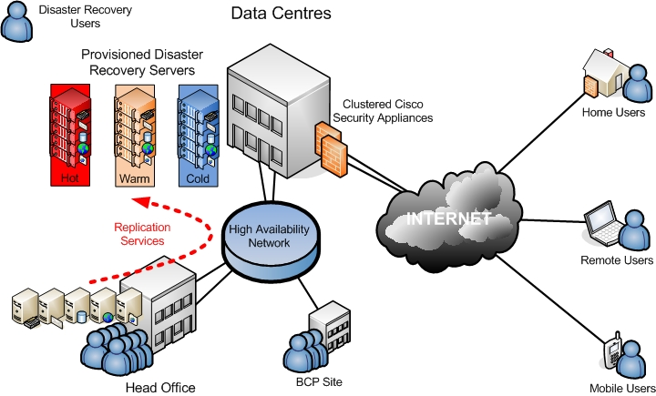
Model Arsitektur Teknologi Informasi dan Security

Slide 48
Model Arsitektur Teknologi Informasi dan Security
Disaster Recovery Center, sebagai back-up dari Headquarters, ditempatkan pada lokasi terpisah.

Slide 49
Disaster Recovery Center
Klasifikasi terdapat dua yaitu :
Bencana alam
Contoh : Banjir, gempa bumi, tordano, dsb.
Bencana yang disebabkan oleh manusia
Contoh : Kesalahan infrastruktur, kejahatan terorisme, IT bugs, Hacking, dsb.

Slide 50
Disaster Recovery Center
Tindakan kontrol (IT) pemulihan bencana dapat diklasifikasikan ke dalam tiga jenis
Tindakan pencegahan
Tindakan pendeteksi
Tindakan pemulihan

Slide 51
Disaster Recovery Center
Beberapa strategi yang paling umum untuk perlindungan data meliputi :
backup dibuat untuk rekaman dan dikirim off-site secara berkala
backup dibuat ke disk di tempat dan secara otomatis disalin ke off-site disk, atau dibuat langsung ke off-site disk
replikasi data ke lokasi off-site
Solusi cloud hybrid yang mereplikasi baik di tempat dan pusat off-site Data

Slide 52
Disaster Recovery Center
Keuntungan :
Data aman, jika ada kerusakan data akibat bencana (alam/manusia) dapat dipulihkan kembali.
Penyediaan data yang cepat (dalam contoh cloud storage).
Pengurangan biaya untuk memulihkan data (dalam contoh cloud storage).

Slide 53
Disaster Recovery Center
Backup site ada tiga kategori dalam tahap service
Hot Backup Site
Selalu siap menggantikan server yang terkena masalah. Hot backup site menggunakan replikasi yang sinkronis untuk mencegah hilangnya data.
Warm Backup Site
Akan menjalankan aplikasi untuk menggantikan server yang terkena masalah tetapi membutuhkan waktu beberapa menit untuk online. Warm backup site menggunakan replikasi yang sinkronis dan asinkronis untuk mencegah hilangnya data.
Cold Backup Site
Data direplikasi secara periodik, terkadang setiap beberapa jam atau beberapa hari.

Slide 54
Model Arsitektur Aplikasi
Application Server, merupakan server aplikasi yang dapat diakses oleh client (presentation layer)
Business Logic Application Server, merupakan server utama yang berisi bisnis logic
Database Server, merupakan server data (Data Base Layer) yang menyimpan semua data transaksi (Production) dan historical (DWH) dimana masing-masing server data mempunyai Back Up Server

Slide 55
Model Arsitektur Teknologi Informasi dan Security

Slide 56
Application servers
Application servers terdiri dari dua macam yaitu Front-end application server dan Back-end application server.
Front-end application server merupakan server yang dikases langsung oleh user yang berupa user-interface
Back-end application server merupakan server yang mendukung user interface atau front-end application secara tidak langsung, biasanya untuk memberikan kebutuhan front-end user atau memiliki kemampuan untuk berkomunikasi dengan aplikasi/server lainnya dengan tujuan memberikan kebutuhan.

Slide 57
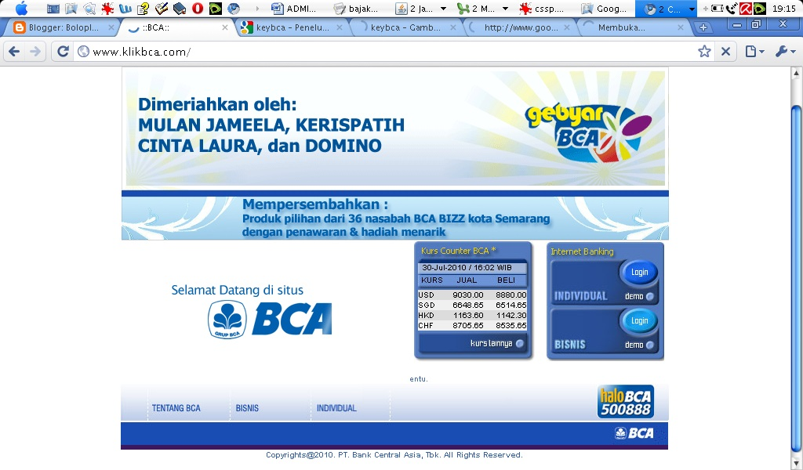
Contoh Front end application server

Slide 58
Advantages of application servers
Intergritas data
Dengan memusatkan logika bisnis pada server individu atau pada sejumlah kecil mesin server, update dan upgrade ke aplikasi untuk semua pengguna dapat dijamin. Tidak ada risiko versi lama dari aplikasi mengakses atau memanipulasi data dalam lebih tua, secara tidak kompatibel.
Konfigurasi yang dipusatkan
Perubahan konfigurasi aplikasi, seperti pindah dari server database, atau sistem pengaturan, dapat berlangsung secara terpusat.
Perfoma
Dalam contoh e-banking, aplikasi server memudahkan pengguna untuk melakukan transaksi keuangan dan tidak perlu datang langsung ke bank.

Slide 59
Kesimpulan
Institusi perbankan dipengaruhi dengan kuat oleh pengembangan teknologi informasi, bahkan sekarang mereka tidak dapat beroperasi lagi tanpa adanya teknologi informasi tersebut
Perkembangan TI ini mempengaruhi perilaku bisnis, cara perusahaan berinteraksi dengan nasabah, mempersingkat business process, menciptakan peluang-peluang bisnis baru, meningkatkan produktivitas, meningkatkan profit, dan mempererat keakraban dengan nasabah

Slide 60
Referensi
http://wartawarga.gunadarma.ac.id/2011/05/teknologi-sistem-informasi-tsi-perbankan/
http://id.wikipedia.org/wiki/Sistem_informasi_manajemen
http://www.microbanking-online.com/drc.php
http://www.slideshare.net/fariderdotcom/disaster-recovery-center-and-disaster-recovery-plan
Reliablility The ShoreTel Way - White Paper
ANZOA-2012 Business continuity case example Michael Matthew, Paper

Slide 61
TERIMA KASIH

